Slide 1
Trabajo práctico Nº2
Algoritmos Genéticos
Ian Mejalelaty - 60584
Justina Vacas Castro - 60567
Josefina Assaff - 57735

Slide 2
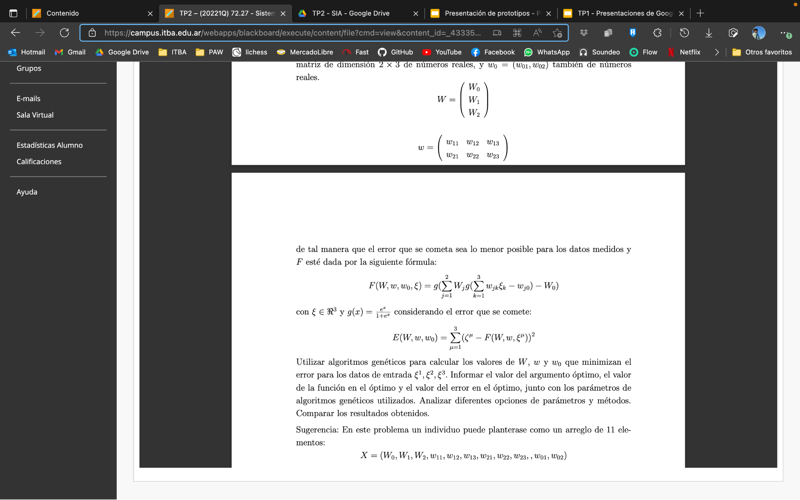
Problema 1
ξ 1 = 4,4793 −4,0765 −4,0765 , ζ 1 = 0
ξ 2 = −4,1793 −4,9218 1,7664 , ζ 2 = 1
ξ 3 = −3,9429 −0,7689 4,8830 , ζ 3 = 1
Utilizar algoritmos genéticos para calcular los valores de W, w y w0 que minimizan el error para los datos de entrada ξ1 , ξ2 , ξ3.

Slide 3
Resolución
Tomamos una población de individuos:
X = (W0, W1, W2, w11, w12, w13, w21, w22, w23, , w01, w02)
Utilizamos una función de fitness del tipo:
f(i) = Emax - E(i) (calculamos Emax = 3)
Implementamos los siguientes métodos:
Cruza: simple, múltiple y uniforme
Selección: elite, ruleta, rank, torneos, Boltzmann y truncada

Slide 4
Parámetros utilizados
generations: cantidad máxima de generaciones
mutation_p: probabilidad de mutación
mutation_a: intervalo de mutación posible
crossing_method: "simple", "multiple", "uniform"
selection_method: "elite", "roulette", "rank", "tournament", "boltzmann", "truncated"
P: tamaño de población
random_min: número mínimo para generación de cromosomas
random_max: número máximo para generación de cromosomas
points: valores de entrada
output: valores de salida
accepted_solution: condición de corte por valor de fitness
k: valor a elegir
tc: factor de cambio
to: temperatura inicial

Slide 5
Métodos de cruza y selección
Para comparar los distintos métodos de cruza y selección utilizamos gráficos creados en python con matplotlib para visualizar el fitness en función de 500 generaciones y medimos el tiempo de cada ejecución.
Anotamos los resultados en un excel y creamos gráficos con promedios para evaluar cada combo de métodos y compararlos.
Obtuvimos los promedios de generaciones y de tiempo con poblaciones de 100 individuos y después los comparamos con una prueba de 1000 individuos para cada uno de los métodos de selección y cruza.
Para el método de Boltzmann elegimos el mejor método de cruza y con ello probamos distintas temperaturas.
Para el método de Ruleta realizamos pruebas cambiando los factores de mutación.

Slide 6
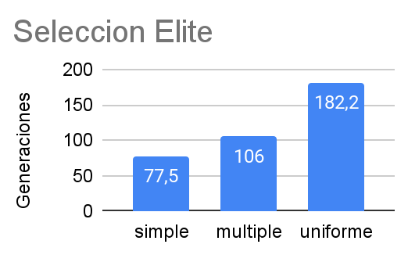
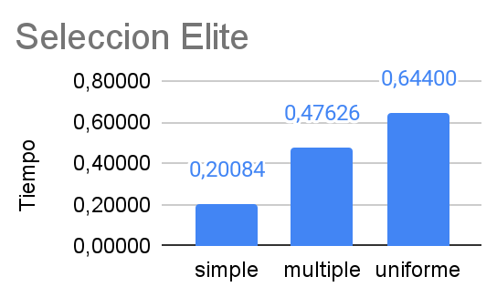
Selección Elite: Promedios
Parámetros de prueba: P = 100
Obs: tiempos muy bajos, el método de cruza influye levemente

Slide 7
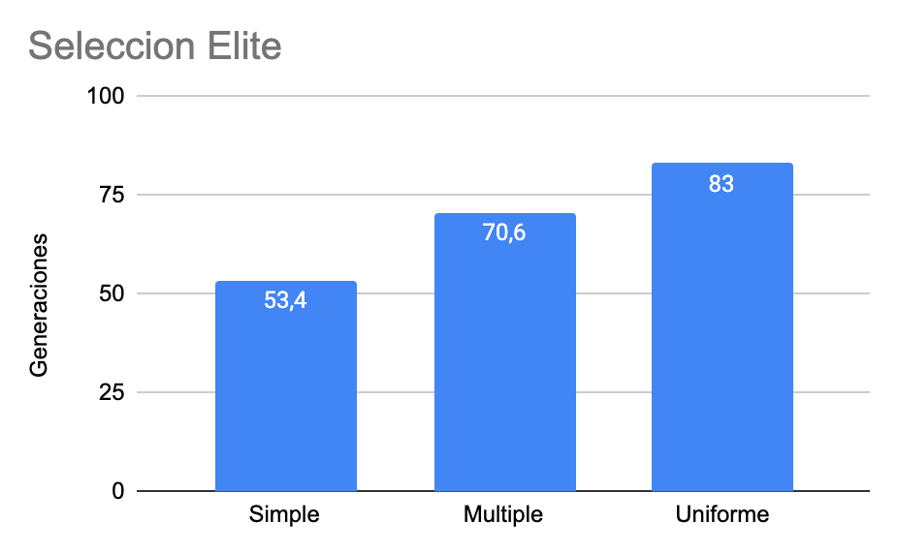
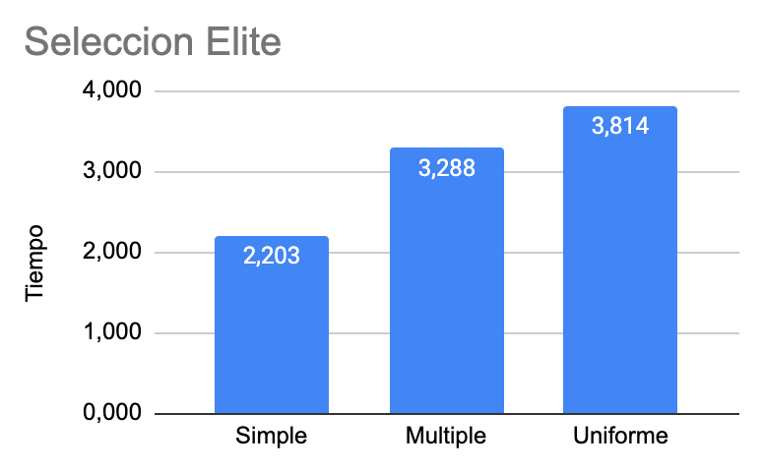
Selección Elite: Promedios
Parámetros de prueba: P = 1000
Obs: tiempos un poco superiores que antes, menos generaciones, el método de cruza influye levemente

Slide 8
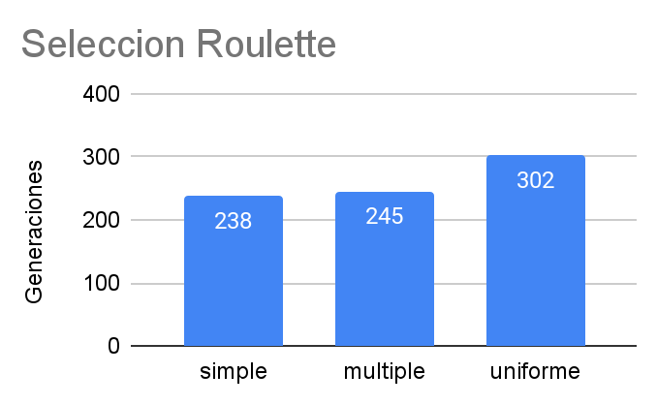
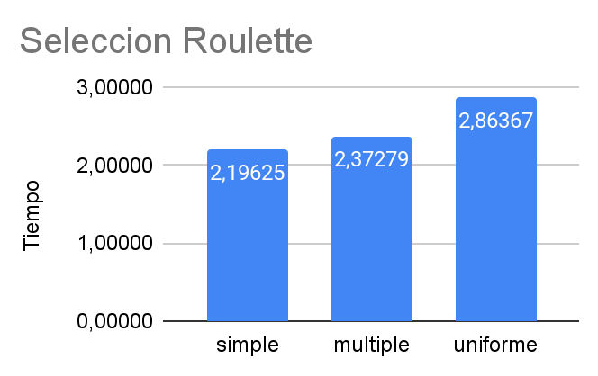
Selección Roulette: Promedios
Parámetros de prueba: P = 100

Slide 9
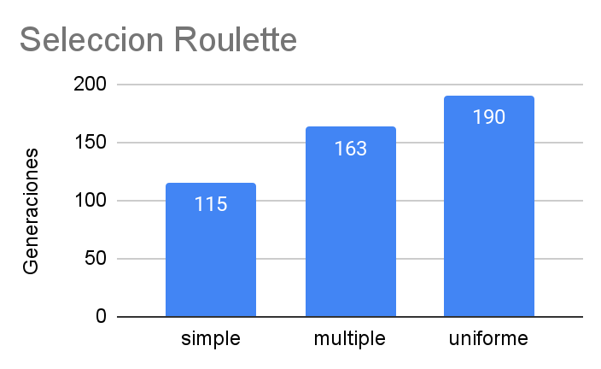
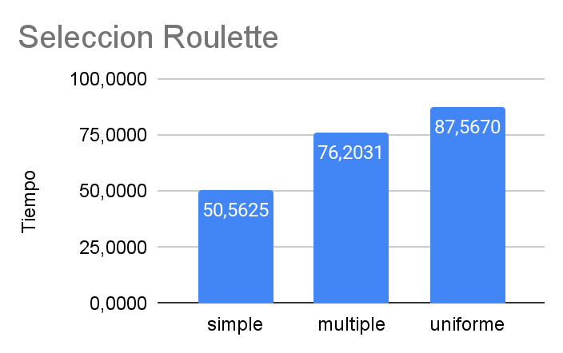
Selección Roulette: Promedios
Parámetros de prueba: P = 1000

Slide 10
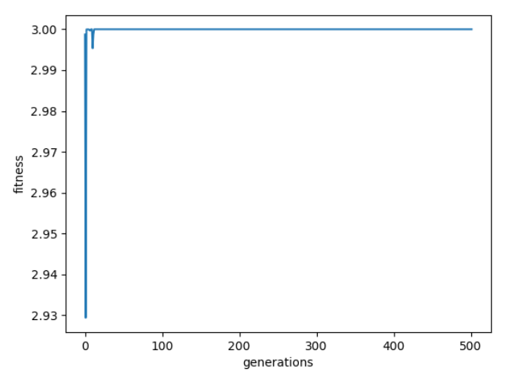
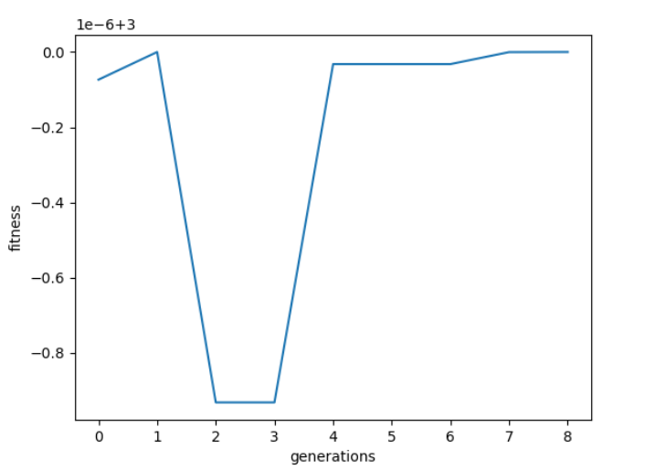
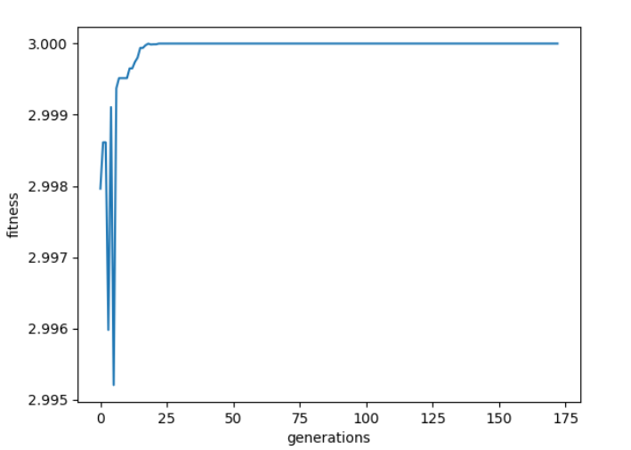
Selección Roulette: Variación de parámetros
Parámetros de prueba: P = 100
mutacion_p = 0.5
mutacion_a = 1
mutacion_p = 0.05
mutacion_a = 20
mutacion_p = 0.0002
mutacion_a = 1

Slide 11
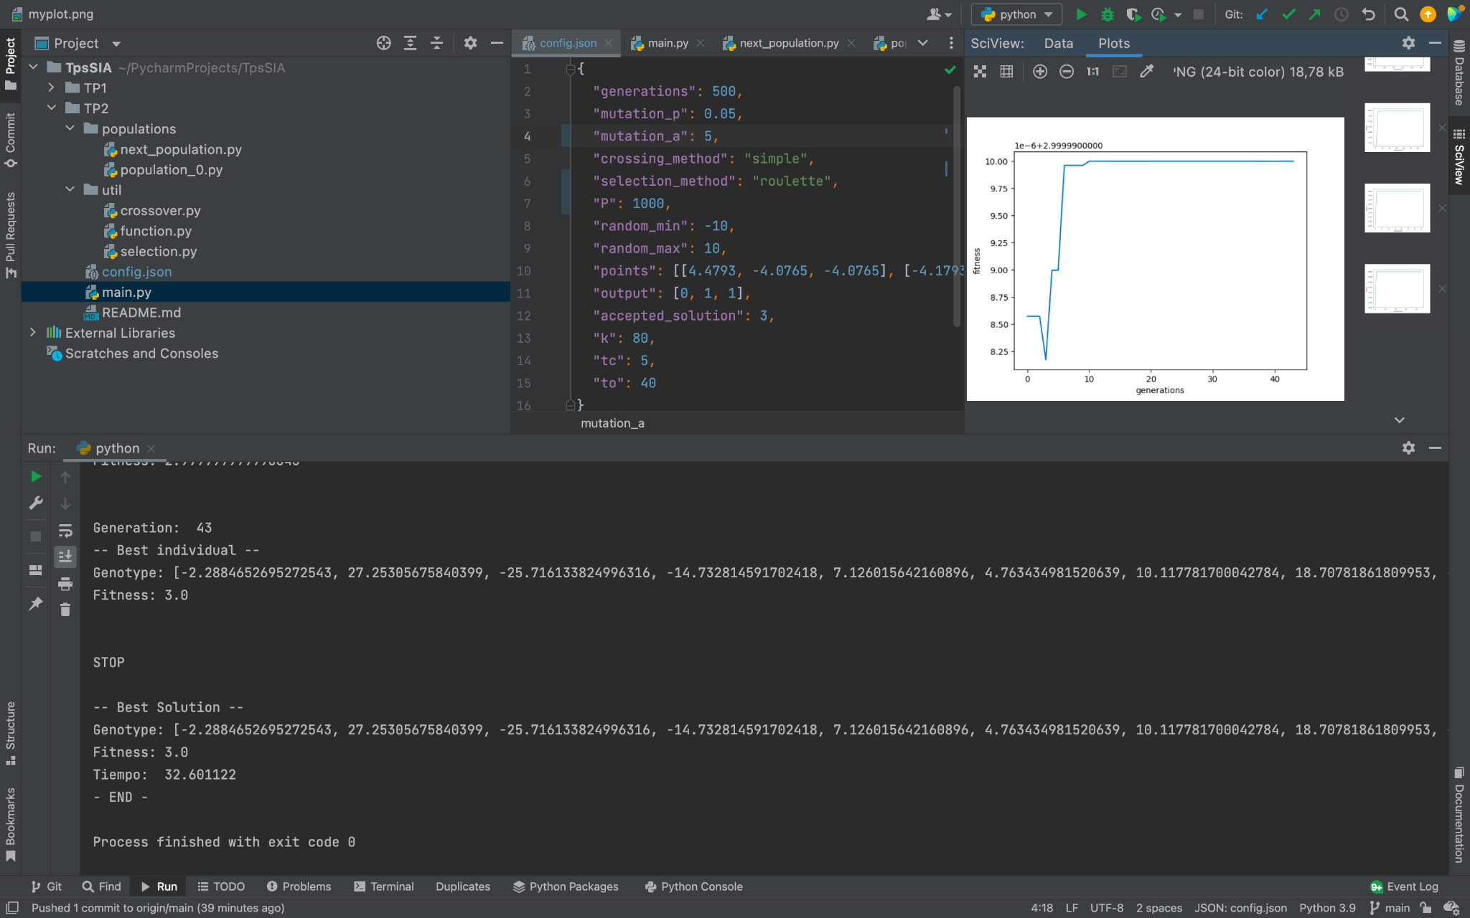
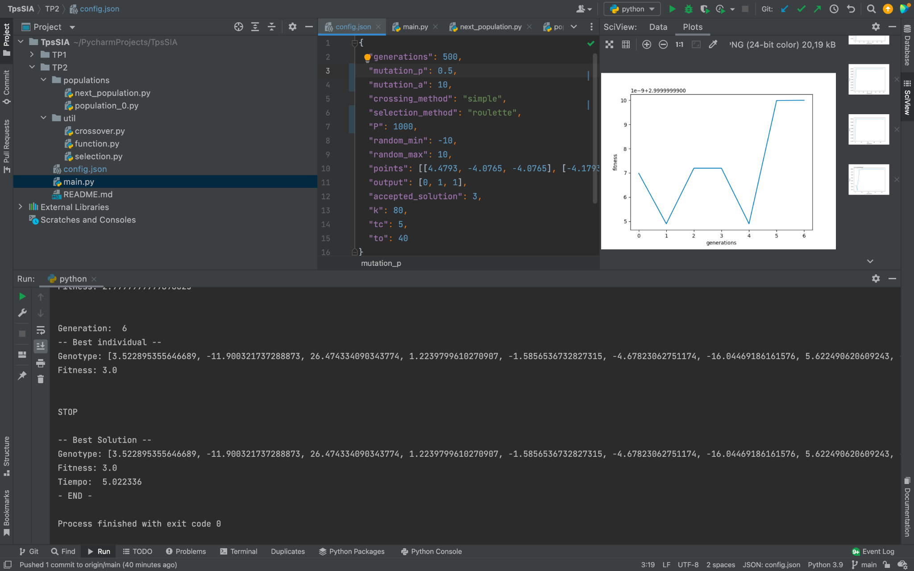
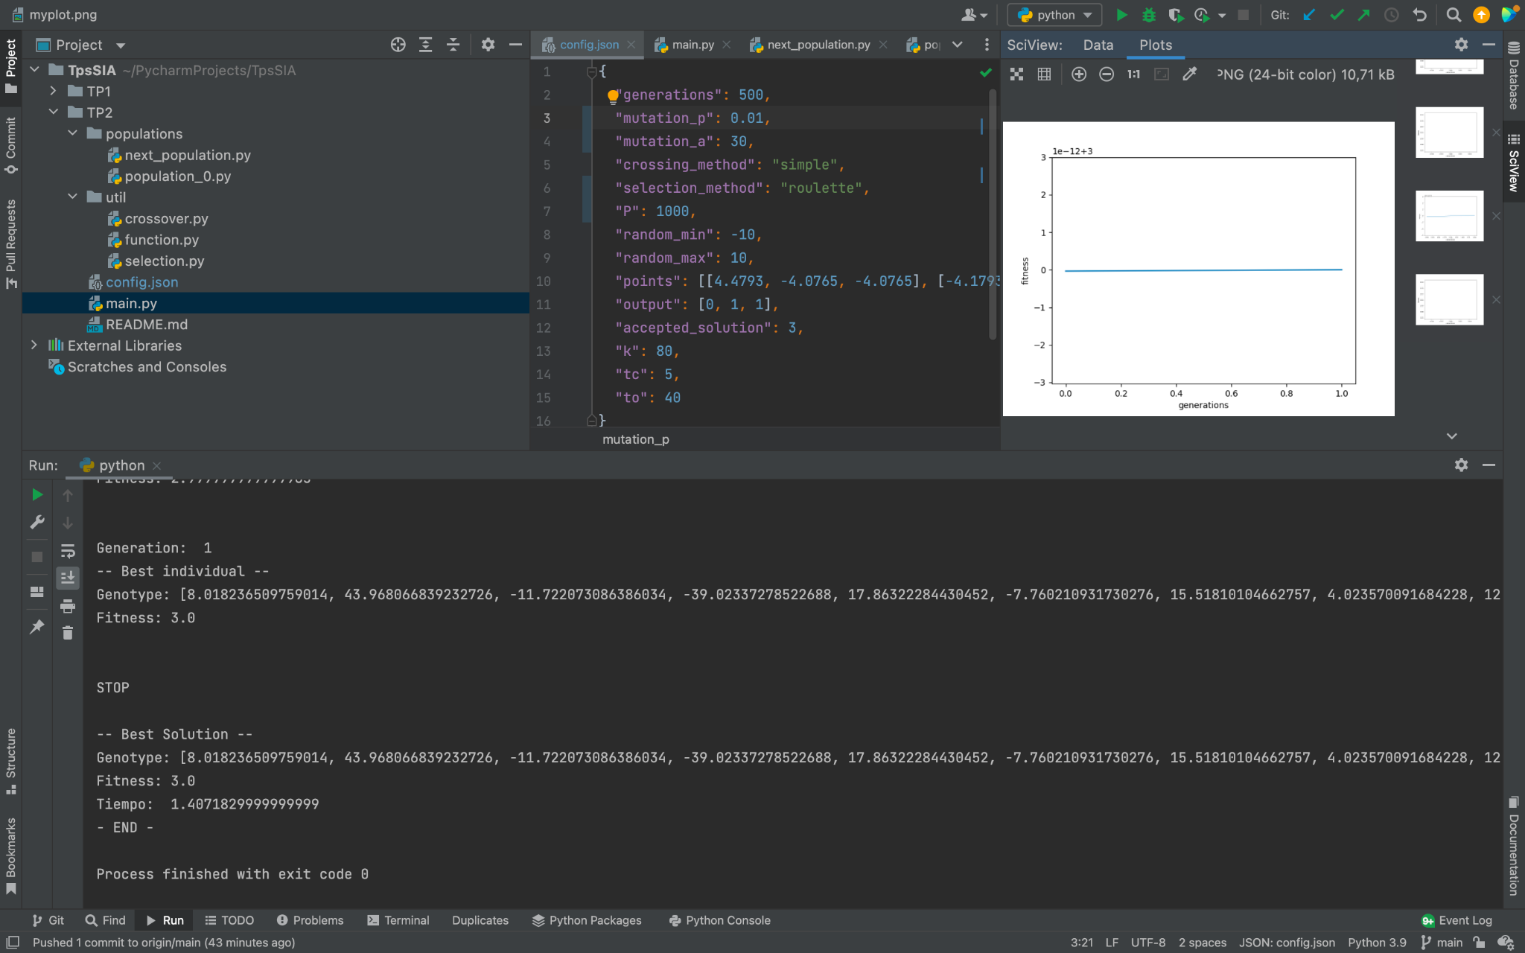
Selección Roulette: Variación de parámetros
Parámetros de prueba: P = 1000
mutacion_p = 0.5
mutacion_a = 5
mutacion_p = 0.5
mutacion_a = 10
mutacion_p = 0.01
mutacion_a = 20
Obs: con un alto rango de mutación (valores altos de entrada) se llega muy rápido a la solución

Slide 12
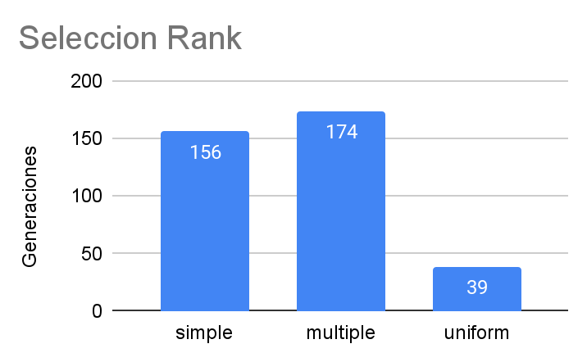
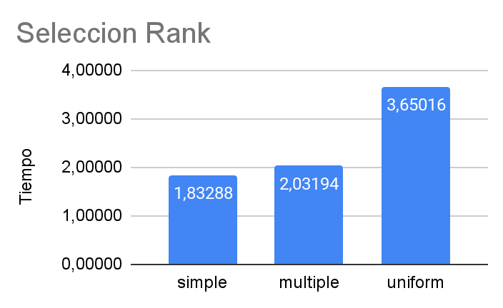
Selección Rank: Promedios
Parámetros de prueba: P = 100

Slide 13
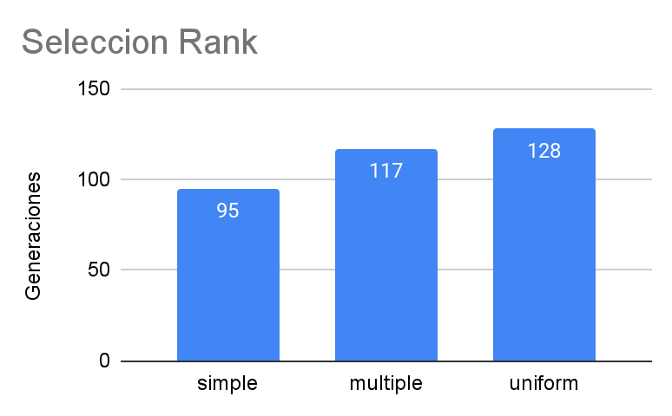
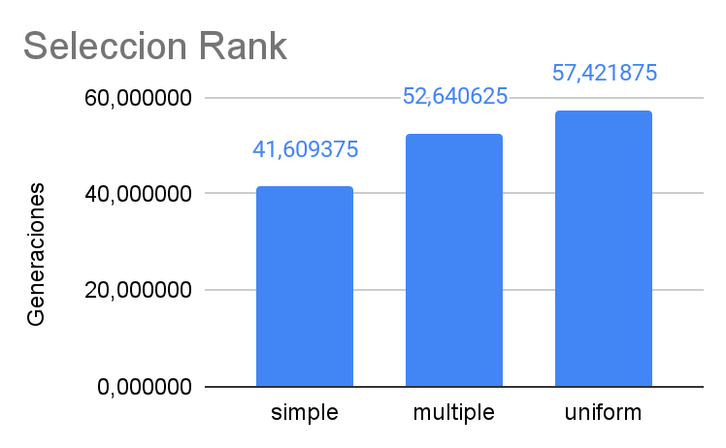
Selección Rank: Promedios
Parámetros de prueba: P = 1000

Slide 14
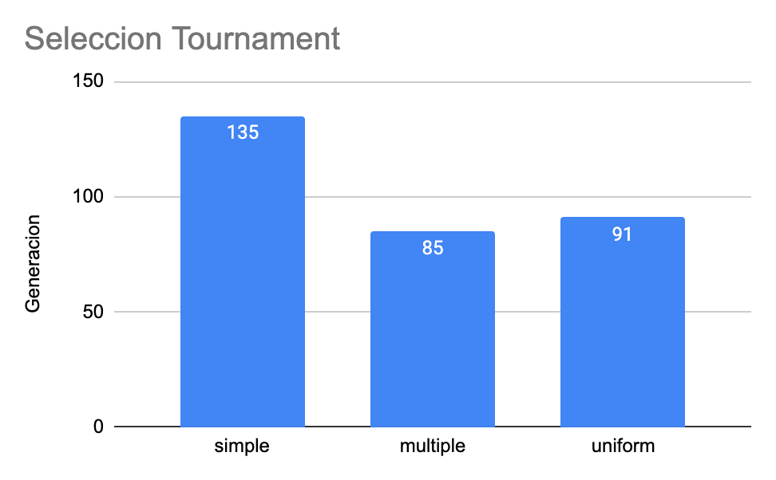
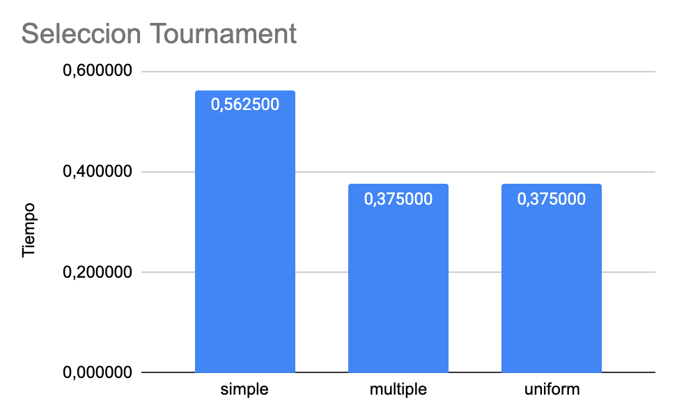
Selección Tournament: Promedios
Parámetros de prueba: P = 100

Slide 15
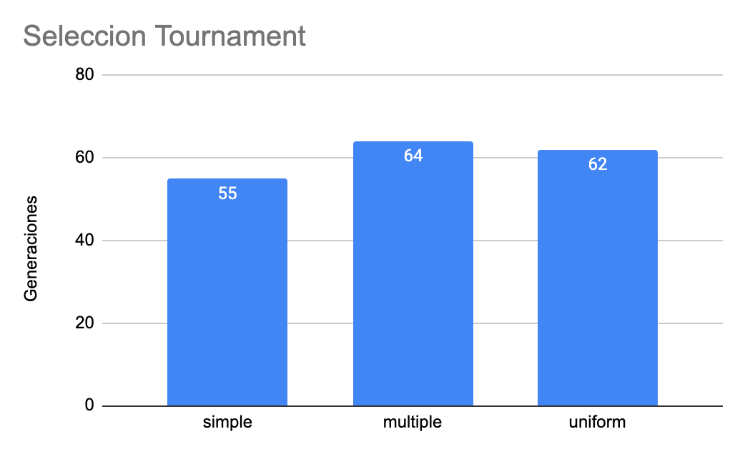
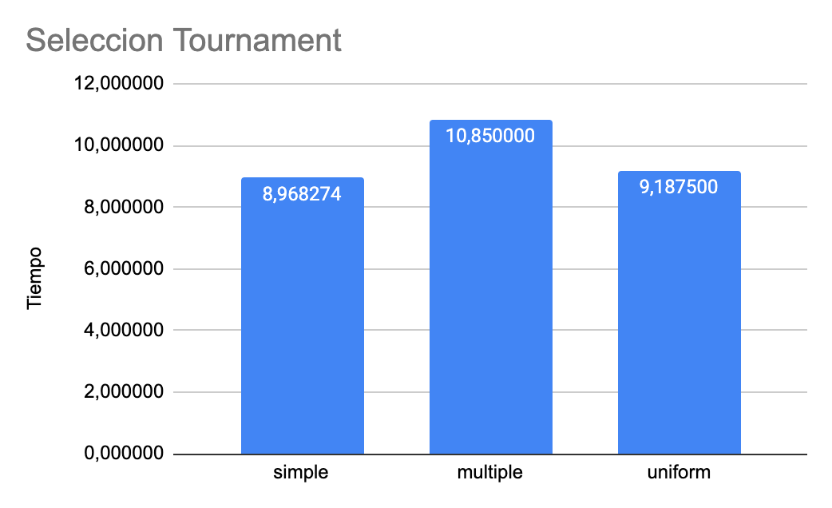
Selección Tournament: Promedios
Parámetros de prueba: P = 1000

Slide 16
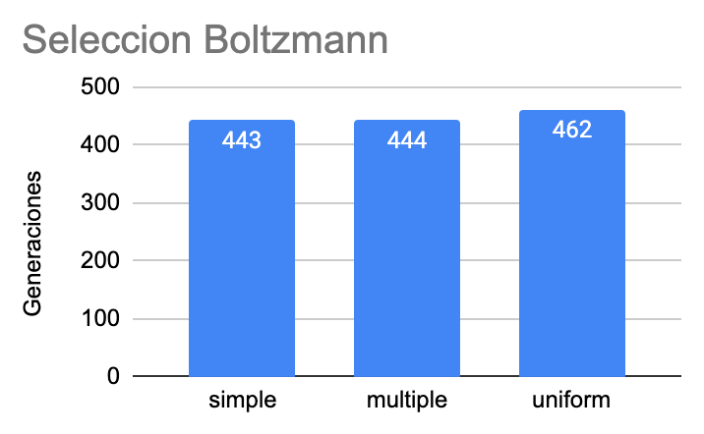
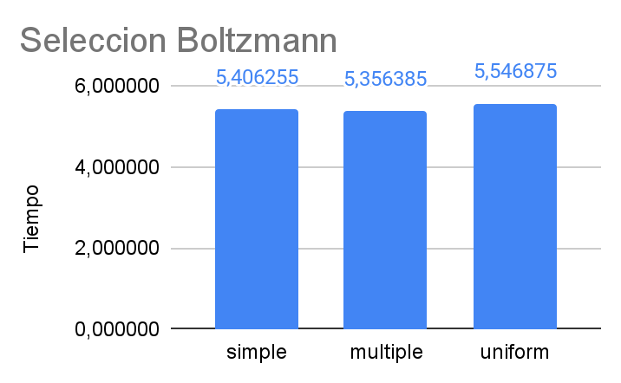
Selección Boltzmann: Promedios
Parámetros de prueba: P = 100 / T0 = 100 / Tc = 40 / K = 80

Slide 17
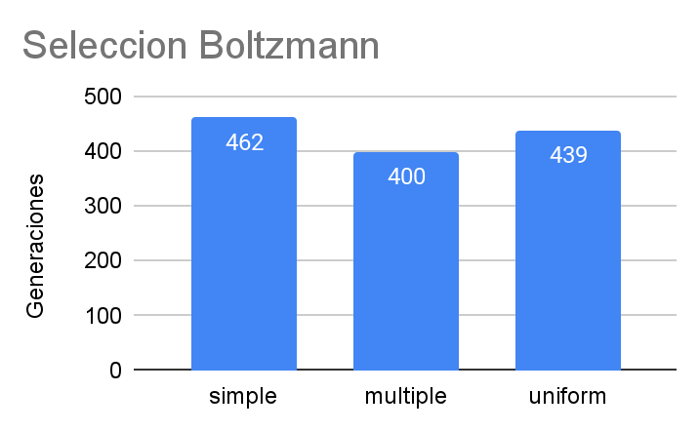
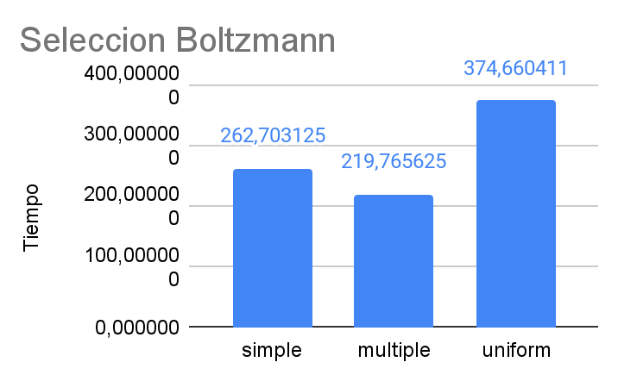
Selección Boltzmann: Promedios
Parámetros de prueba: P = 1000 / T0 = 100 / Tc = 40 / K = 80

Slide 18
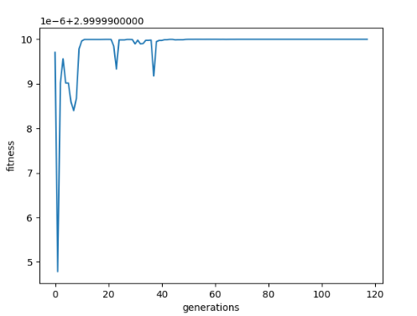
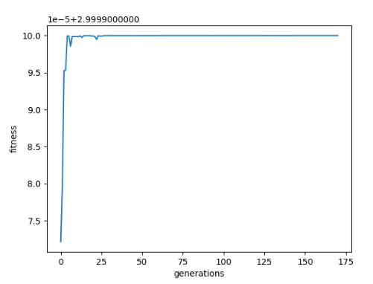
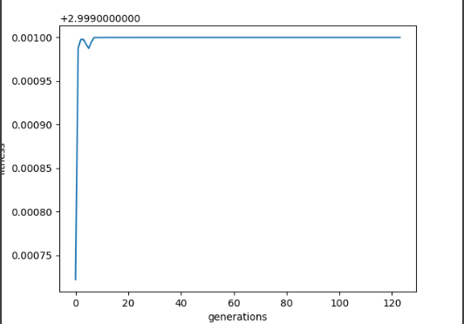
Selección Boltzmann: Variación de parámetros
k = 80
To = 100
k = 800
To = 100
k = 80
To = 1000

Slide 19
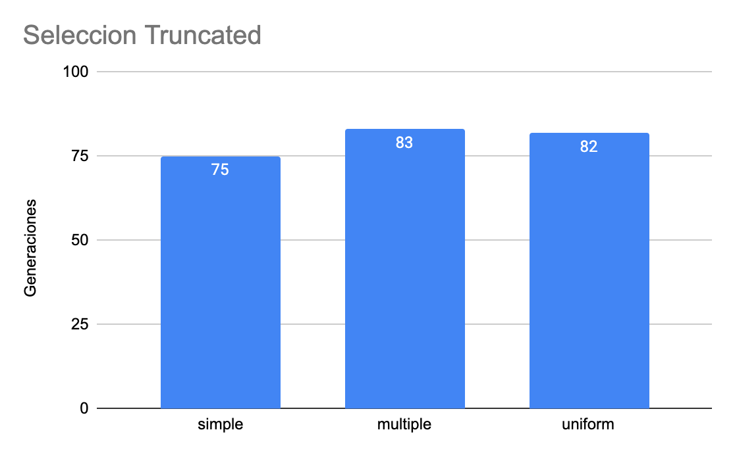
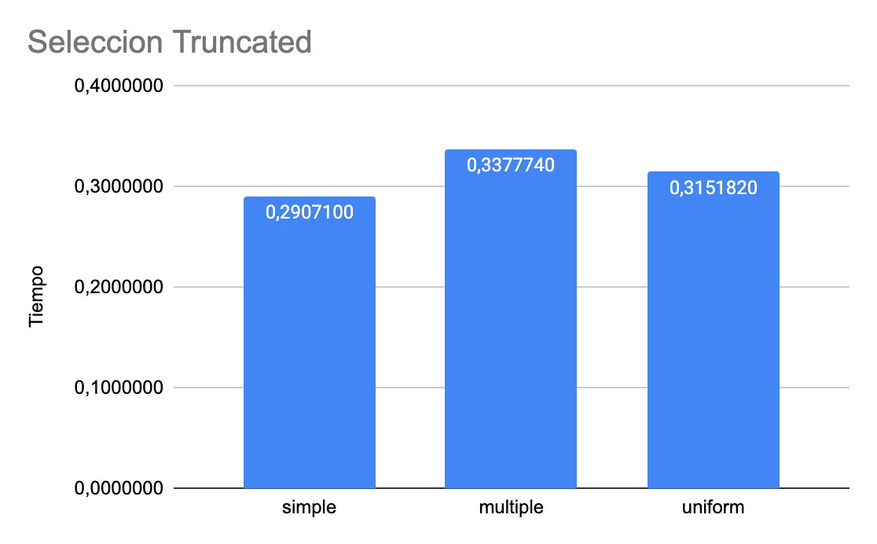
Selección Truncated:
Parámetros de prueba: P = 100 / K = 80
Obs: se llega a la solución

Slide 20
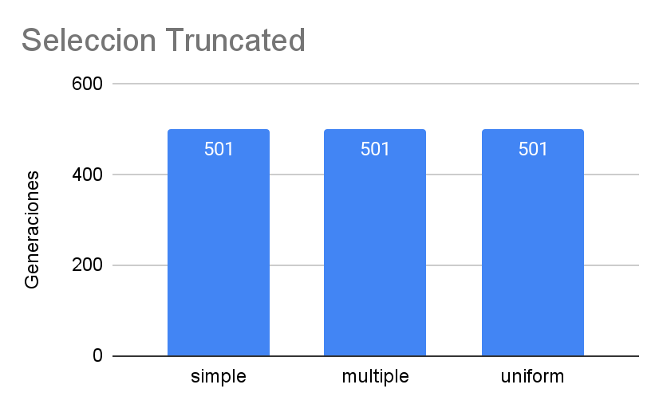
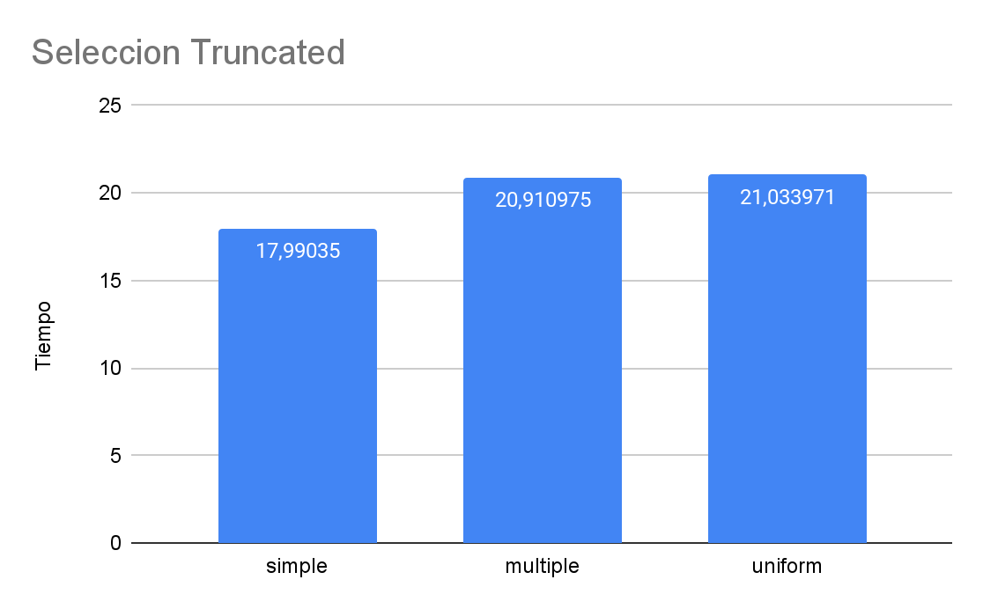
Selección Truncated:
Parámetros de prueba: P = 1000 / K = 80
Obs: no se llega a la solución

Slide 21
Selección Truncated:
Parámetros de prueba: P = 1000 / K = 150
Truncated | generación | tiempo
simple | 328 | 12,67810
Vemos que aumentando el k si se llega a la solución ya que se selecciona entre menos individuos con mejores valores de fitness.
Obs: Se llega a la solución

Slide 22
Conclusiones
Podemos concluir por un lado que, en general, el número de población influye notablemente en los tiempos de ejecución y en la precisión del resultado. Una mayor población infiere un tiempo de ejecución mayor pero a su vez un resultado más preciso en menos pasos. La única excepción sería para el truncamiento donde se hace infinito el proceso con alta población y un k relativamente bajo.
Por otro lado, los parámetros de mutación nos mostraron que una probabilidad de mutación alta puede alargar mucho las generaciones necesarias para llegar a la solución y, lo que más nos llamó la atención, fue alterar el rango de mutación (es decir, la variación de los valores de entrada) ya que usamos para los gráficos un rango de [-1; 1] y los resultados fueron esperables, pero al aumentar a algo del estilo [-10; 10] se llegaba a la solución increíblemente rápido. Por lo que concluimos que la función de error está hecha de tal manera que si se utilizan valores altos para los los ‘w’ el error siempre es muy cercano a 0.
Los valores de temperatura de Boltzmann no influyen demasiado en este caso.

Slide 23

¡Gracias!

